Slide 1

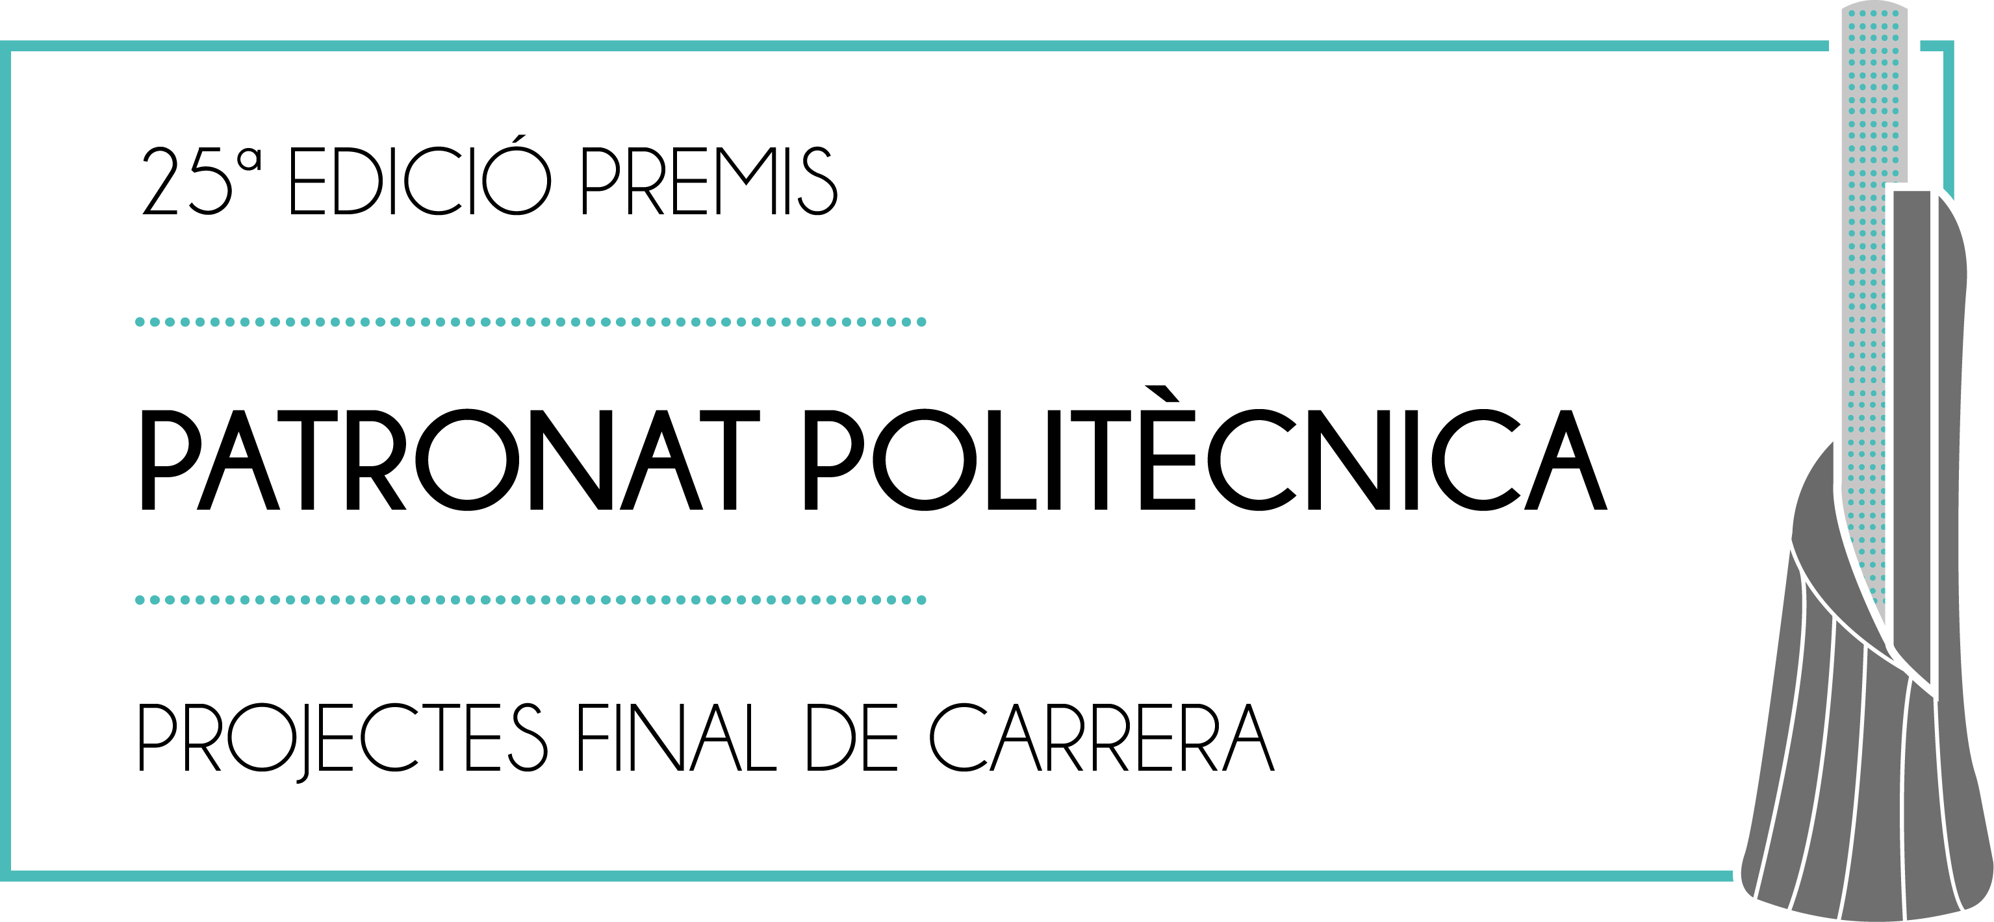

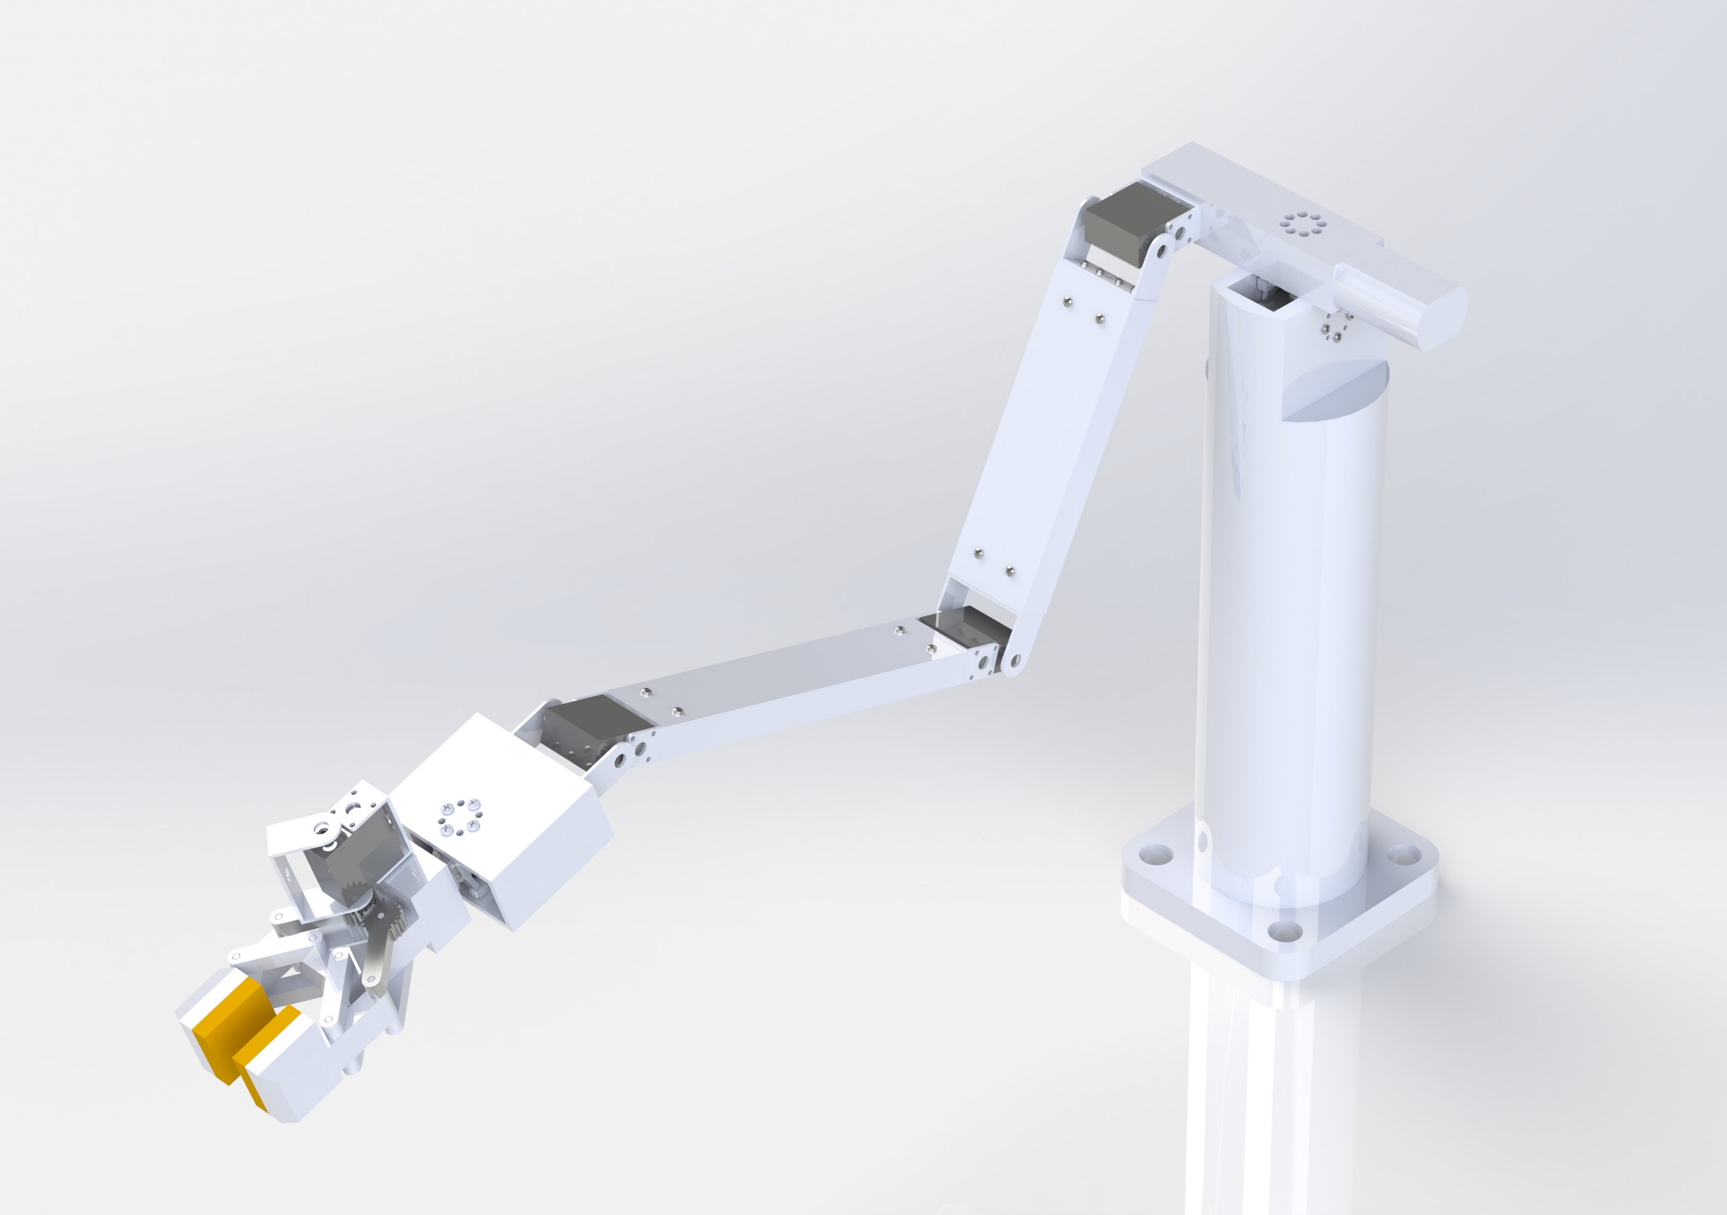
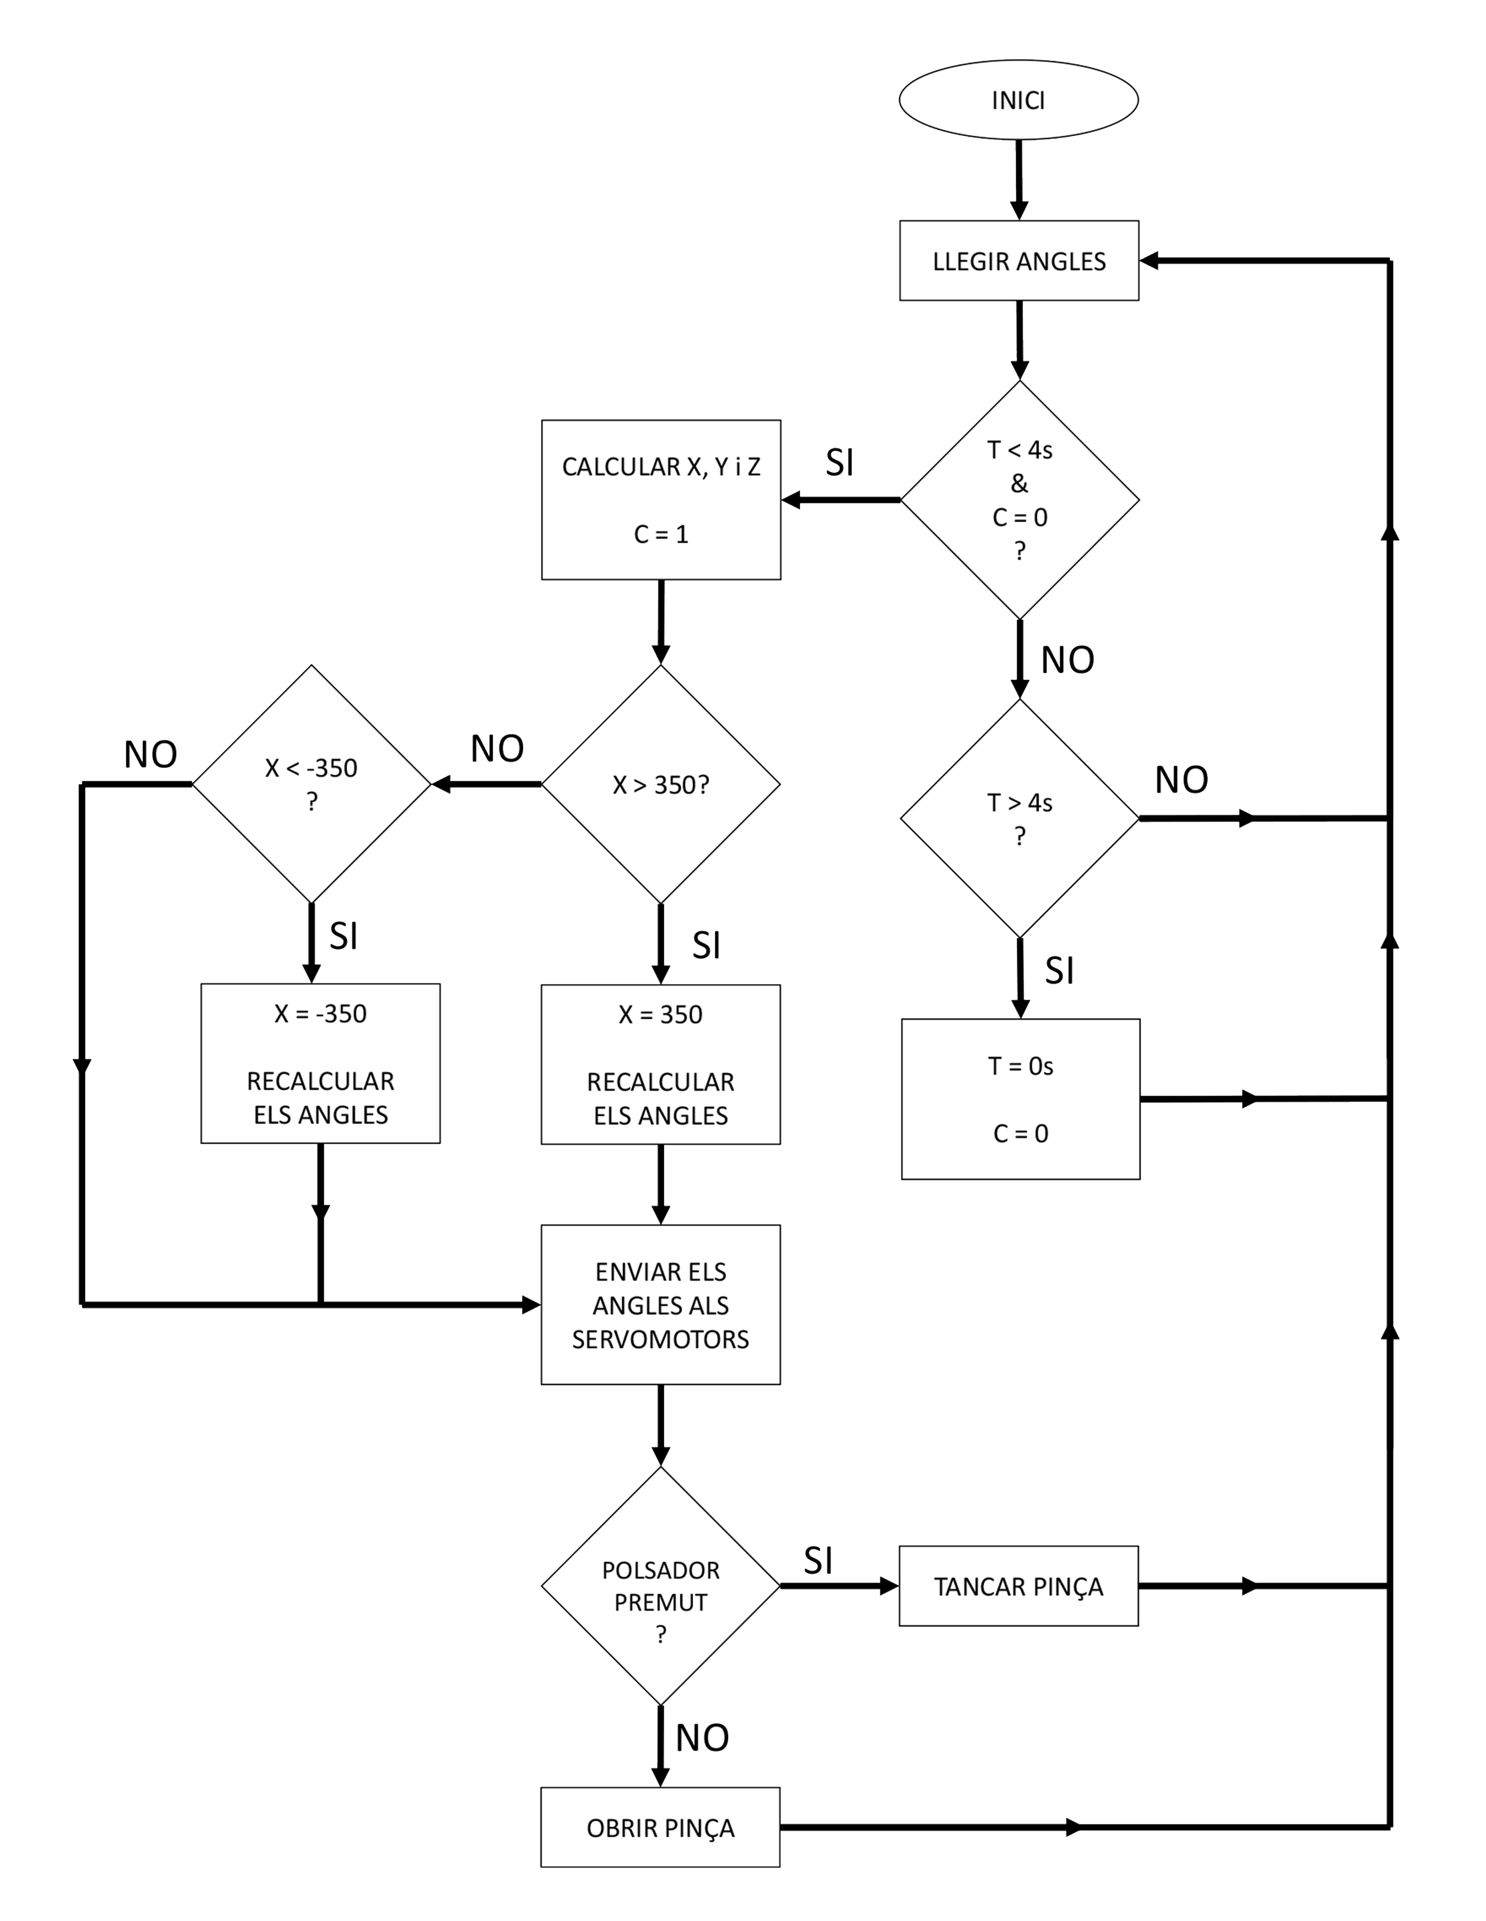
Josep Rueda Collell Professor/a tutor/a: Dr. Narcís Gascons
Grau en Enginyeria Mecànica Enginyeria Mecànica i de la Construcció Industrial
Disseny d’un braç robòtic controlat per un guant electrònic
Hem dissenyat un braç robòtic amb una estructura similar a la d’un braç humà, destinat a ser utilitzat en un laboratori químic. Aquest ha de ser capaç de moure i decantar provetes o altres recipients de caràcter similar. Per fer això ha de ser capaç de copiar els moviments d’un guant, que duria un operari al voltant del braç, la qual cosa faria el control fàcil i intuïtiu. També incorpora un sistema de control de posició per evitar col·lisions.
Introducció
El projecte es basa en dissenyar un braç robòtic, capaç de copiar els moviments d’un guant, el qual un operari duria al voltant del braç.
El braç està pensat per treballar dins d’una campana d‘un laboratori químic i com a tal, aquest ha de ser capaç de moure i decantar provetes o altres recipients de caràcter similar.
Per tal de fer el control fàcil i intuïtiu, tindrà una estructura similar a la d’un braç humà.
Estructura del braç
El conjunt del braç rota entorn un eix perpendicular al terra. Aquest conjunt està format per una espatlla, un colze i un canell que dibuixen un pla de moviments. Finalment, al canell hi ha una pinça la qual pot rotar sobre un eix per poder decantar les provetes, tanmateix aquest eix s’ha de mantenir sempre paral·lel al terra.
Algoritme
De forma periòdica, prenem mesures dels sensors que ens determinen la posició del braç de l’operari.
Per normativa i per seguretat, el braç no pot tocar les parets de la campana, per tant, previ a copiar la seva posició, comprovem si tal posició resultaria en una col·lisió amb les parets.
En acabat, calculem una posició vàlida pel braç robòtic i aquest la implementa. D’aquesta forma podem fer que l’operari mogui el braç lliurement sense preocupar-se que aquest xoqui de cap manera.
25a. Edició Premis Patronat Politècnica. Projectes Final de Carrera
Model matemàtic
Tot el braç ha estat modelat matemàticament. Això ens permet aplicar cinemàtica directa i cinemàtica inversa. Això significa que si li apliquem al braç uns angles determinats per a cada articulació, podem determinar la posició exacta de la pinça, i viceversa, que per a una posició concreta de la pinça podem saber la posició angular de cadascuna de les articulacions. Això facilita molt la implementació directa de les lectures dels sensors del guant.
Funcionament del guant
El guant duu quatre sensors de tipus giroscopi que llegeixen el valor del gir de les articulacions de l’operari. Aquests utilitzen l’eix de la gravetat per a corregir l’acumulació de l’error al llarg del temps, aconseguint així lectures fiables en tot moment.

